Slide 1
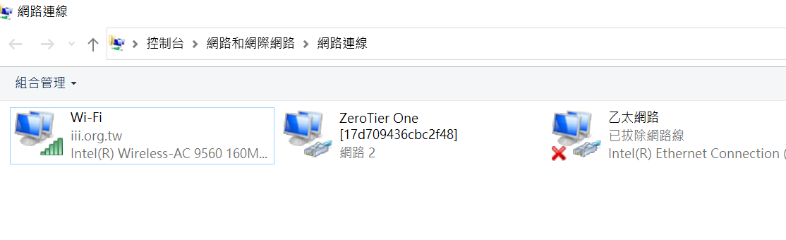
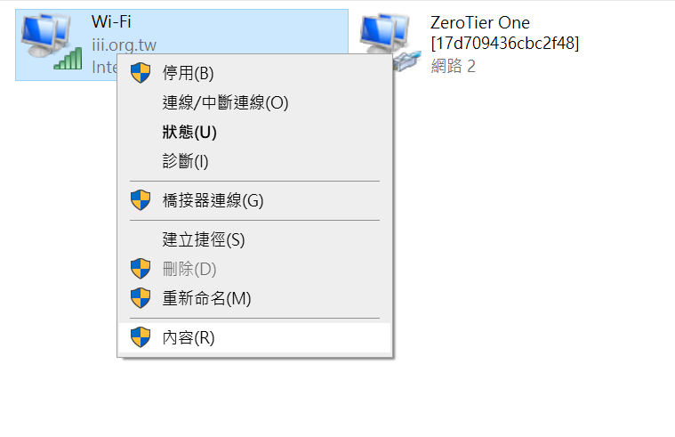
更改IP位置
Step 1. 點選控制台->網路和網際網路->網路連線
Step 2. 點選wifi，並按滑鼠右鍵，會出現如下圖選項，請選擇內容

Slide 2
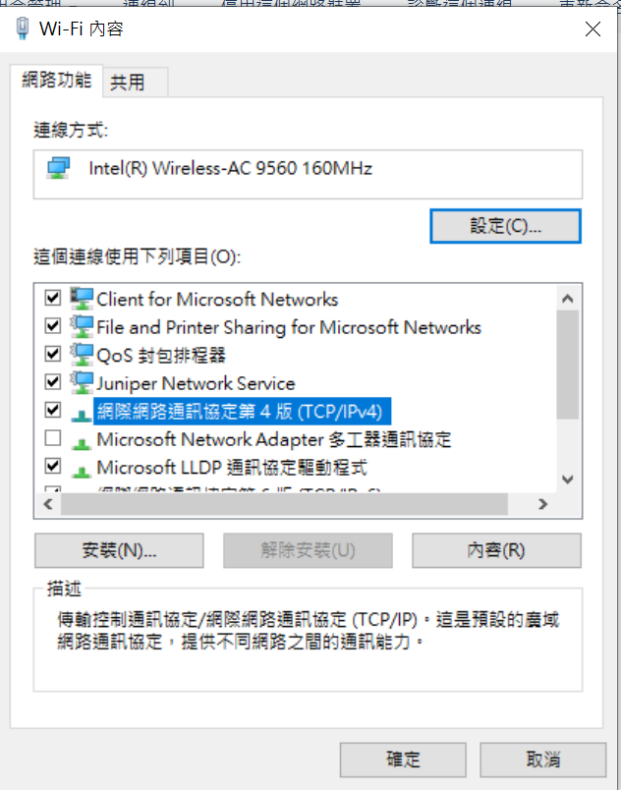
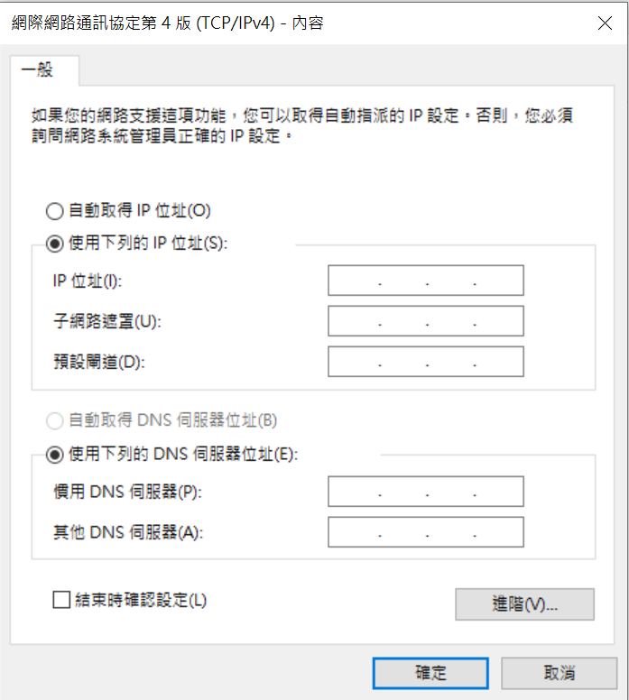
更改IP位置(2)
Step 3. 點選內容後，會出現如下右邊畫面，請選擇網際網路通訊協定第4版，
點入後，會出現左邊的畫面，請依照IPC上的ip做更換
eth0 ip
255.255.255.0

Slide 3
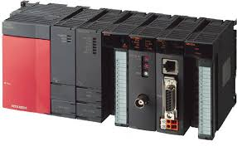
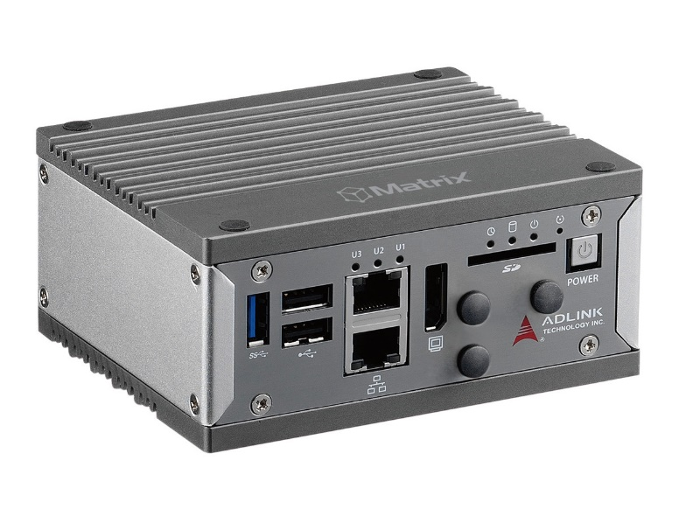
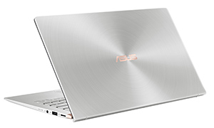
如何稼接GW、PLC和筆電
上孔 eth1
網路線
PLC
下孔 eth0
GW
網路線
可以連接網路線的電腦
3
Notes:
3

